Slide 1
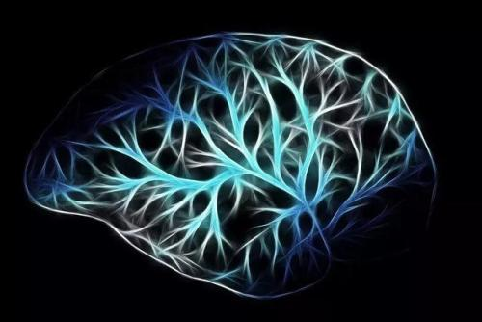
神经进化与元学习
段志钊

Slide 2
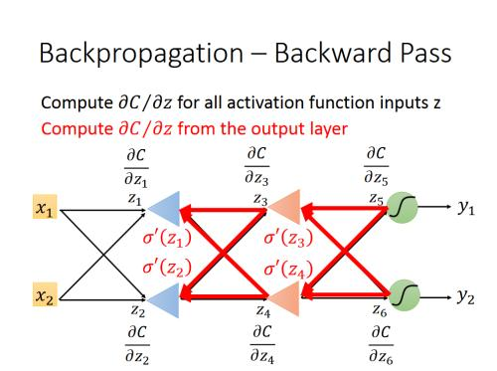
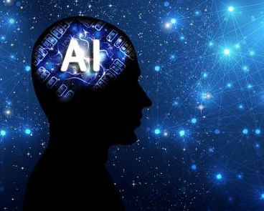
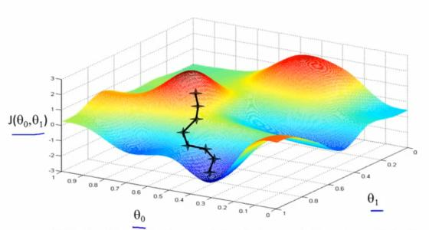
探索通用人工智能AGI
深度学习的成功

Slide 3
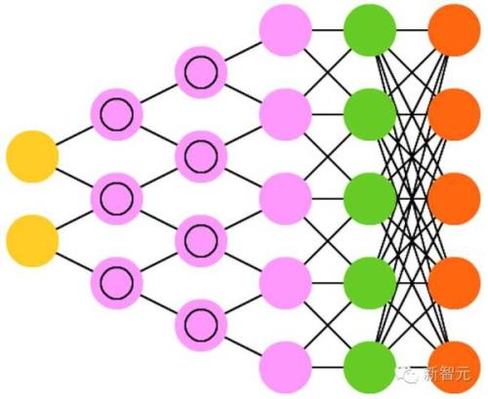
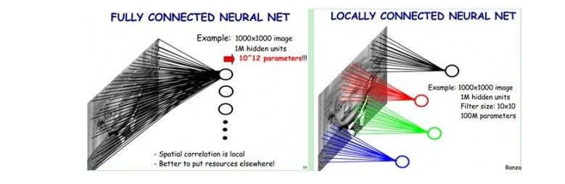
探索通用人工智能AGI
基于梯度下降的DL = AGI ？
梯度下降解决的各个连接之间的权重问题，但是没有解决神经元之间哪些该连接的问题。包括谁和谁来连接、连接的权重以及这些连接如何改变。
Better weight
Better architecture
neuroevolution

Slide 4
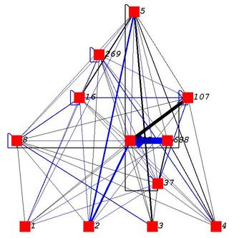
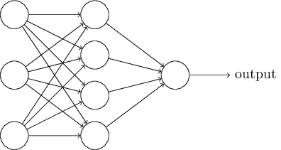
经典神经进化理论
定拓扑神经进化
修改拓扑和权值
通过不断尝试变异, 修改链接中间的 weight, 改变神经网络的预测结果, 保留预测结果更准确的, 淘汰不准确的。
应用：OpenAI
不仅可以修改权重和偏置还可以修改整个网络的结构，获得更多的自由度，探索更大的可能性，更易于找到全局最优。
应用：NEAT

Slide 5
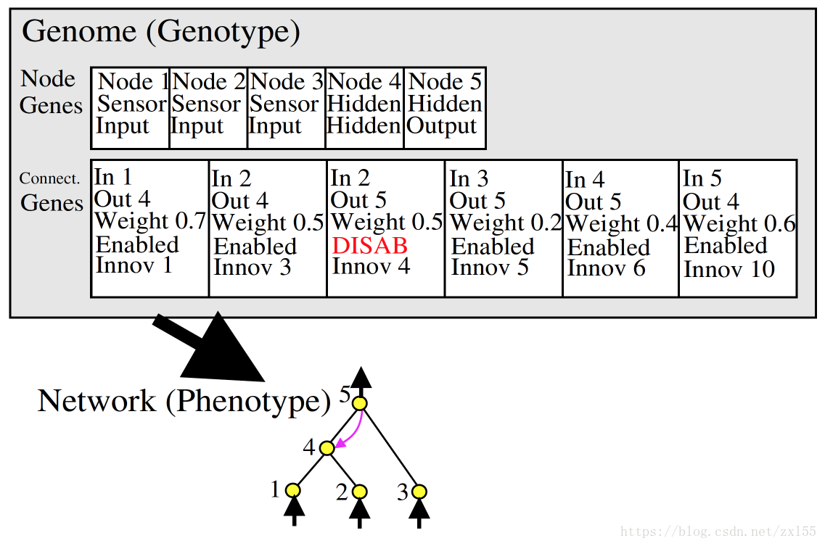
增强拓扑的神经进化算法（NEAT）
1.基因编码（有两条链1/2）

Slide 6
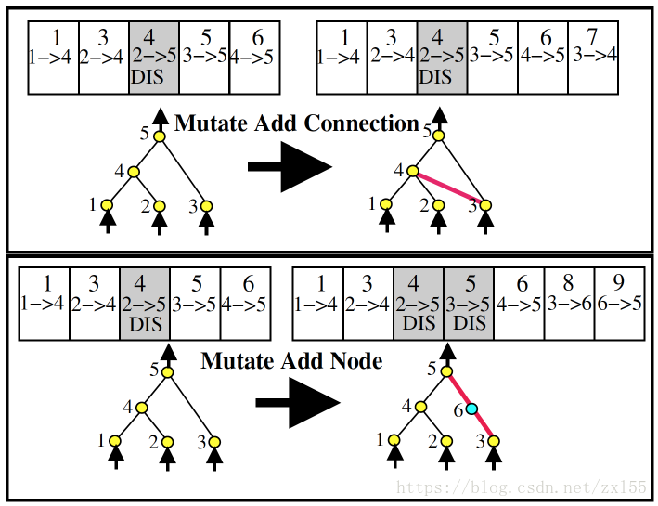
增强拓扑的神经进化算法（NEAT）
2.变异（两种方式：加连接/加节点）

Slide 7
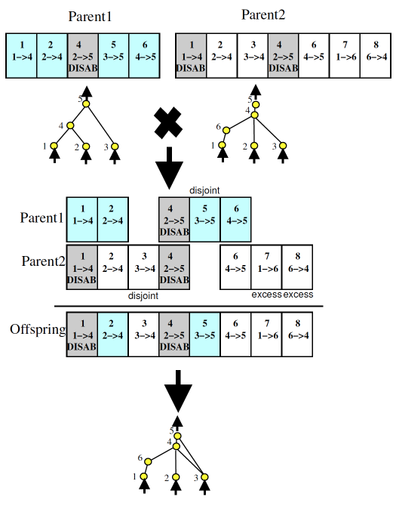
增强拓扑的神经进化算法（NEAT）
3.杂交

Slide 8
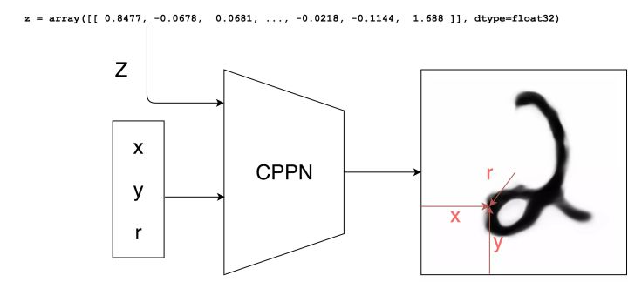
间接编码
CPPNs：compositional pattern-producing network
用函数f(x, y)代替像素(x, y)来表示整张图像。由于神经网络是普适的函数逼近器，给定一个足够大的网络，任何有限分辨率的图像都可以用这种方法表示。这样可以实现图像缩放而不丢失特征。
Notes:
直接编码需要描述每一个基因，需要高度压缩的间接编码来适应大型网络

Slide 9
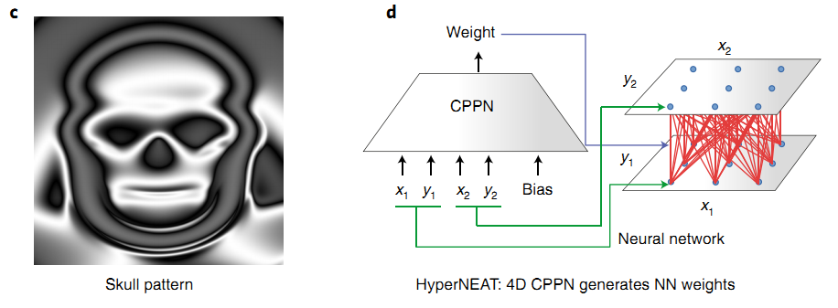
HyperNEAT
利用这一技术，我们开始可以进化具有几十万到几百万连接的ANN！

Slide 10
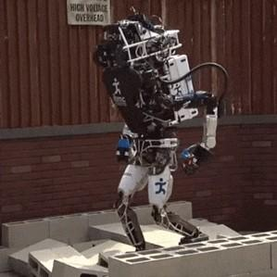
新颖性搜索
神经进化向复杂发展的问题
考虑进化一个ANN来用于机器人行走。你可能会认为为了得到最好的行走Agent，目前表现最好的行走Agent应该被选为产生下一代的父母。但是，事实上却不是这样的，应该基于它们的新颖性来被选择。
--Kenneth O. Stanley
质量多样性算法（超越新颖性搜索的下一步）把适应性的定义又引入回来，但用的是一个非常小心的方法，从而不会损害对新颖性的探求。其结果就是一类算法，它们可以在搜索空间里发散开，同时还能找到可能最好的东西。典型如：MAP-Elites

Slide 11
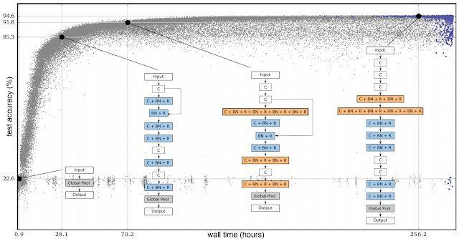
进化案列
谷歌的研究论文，变异设置得很简单：随机删除卷积层，在任意层之间添加 skip connection，或者改变学习率等等。通过这种方式，研究结果证实了进化算法的潜力。

Slide 12
元学习
回顾经典深度学习流程
https://medium.com/huggingface/from-zero-to-research-an-introduction-to-meta-learning-8e16e677f78a

Slide 13
元学习
如何学习深度学习的学习流程？
https://medium.com/huggingface/from-zero-to-research-an-introduction-to-meta-learning-8e16e677f78a

Slide 14
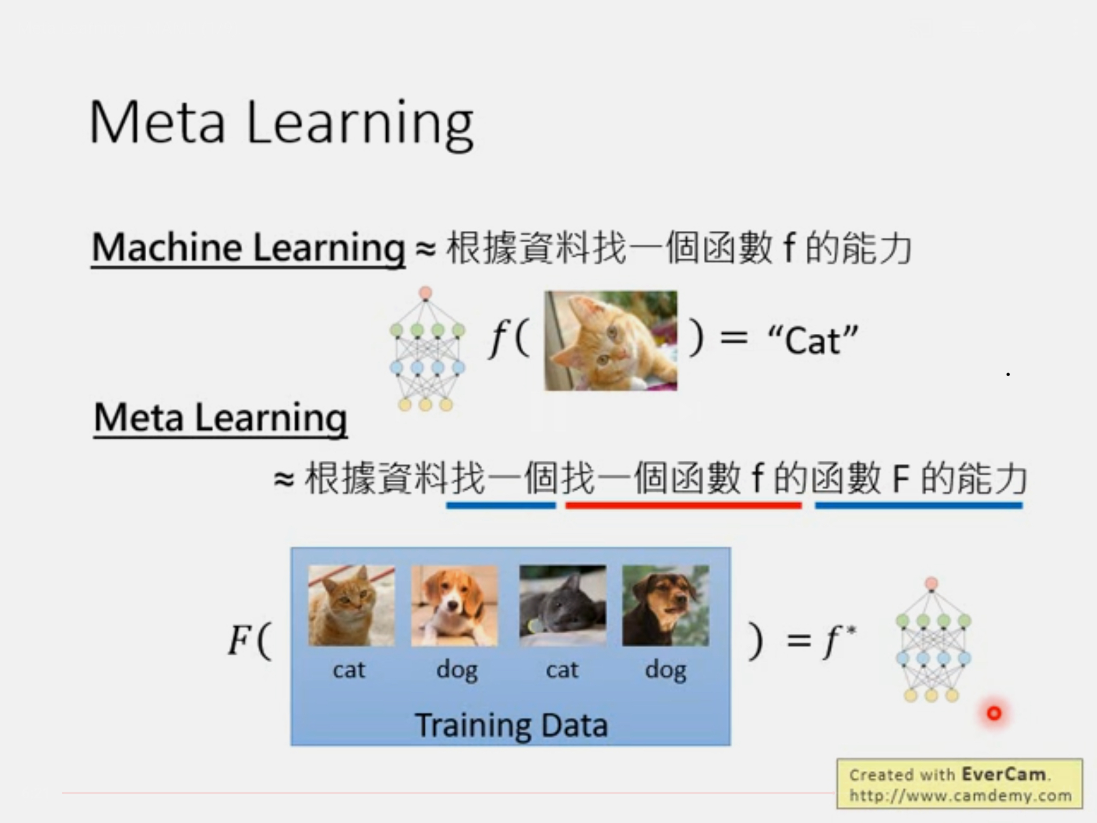
元学习

Slide 15
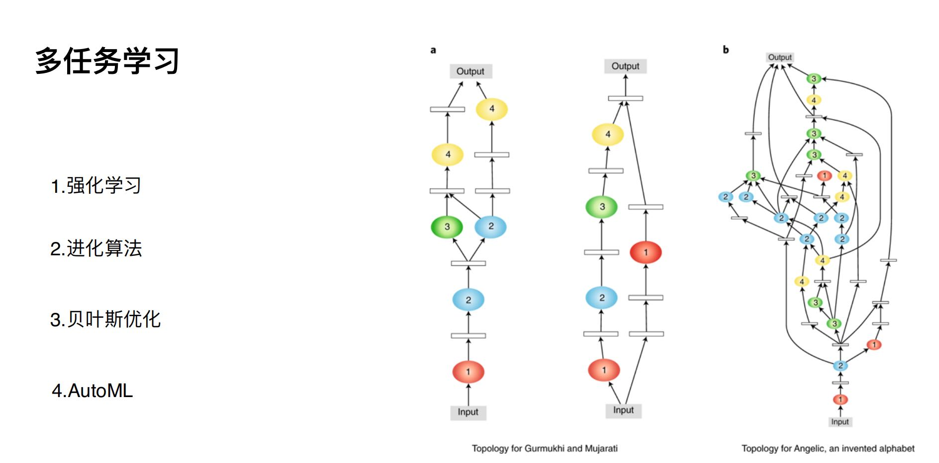
架构搜索

Slide 16
Question？

Slide 17
Thank You!

